Slide 1

Živočichové v létě
Registrační číslo projektu: CZ.1.07/1.1.38/02.0025
Název projektu: Modernizace výuky na ZŠ Slušovice, Fryšták, Kašava a Velehrad
Tento projekt je spolufinancován z Evropského sociálního fondu a státního rozpočtu České republiky.
Pří_047_Rozmanitost přírody_Živočichové v létě
Autor: Mgr. Emilie Elšíková
Škola: Základní škola Slušovice, okres Zlín, příspěvková organizace

Slide 2
Anotace:
Digitální učební materiál je určen pro upevňování a rozšiřování daného
učiva.
Je určen pro předmět přírodověda 4. ročník.
Tento materiál vznikl ze zápisů autora jako doplňující materiál k učebnici:Mgr. Věra Štiková, Přírodověda 4. Brno: NOVÁ ŠKOLA, s.r.o., 2003. ISBN 80-7289-052-2.

Slide 3

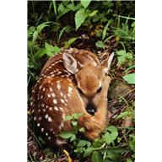


Ahoj,
Vyprávěli jsme si o stromech
a jejich plodech, o zelenině,
prošli jsme kolem pole.
Na louce jsme poznávali trávy,
byliny i léčivky.
A co nás čeká teď?
Zvířátka.

Slide 4

Ahoj,
Ahoj,
Kdo četl knížku nebo
viděl film Mach, Šebestová
a kouzelné sluchátko?
Mach měl vyprávět ve škole
o zajíci. Nic nevěděl.
Kdo ví, co stále opakoval?
Žije v lese, žije v lese,…
Ahoj,
Ahoj,
Nakonec se pomocí
sluchátka s životem
zvířátek v lese seznámil.
My sice takové
sluchátko nemáme, ale
o zvířátkách si povídat
budeme.

Slide 5

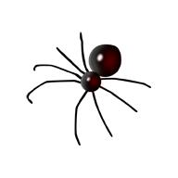
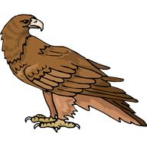
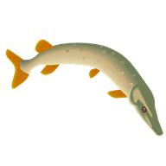
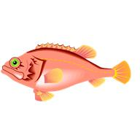
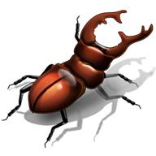
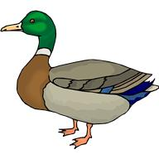
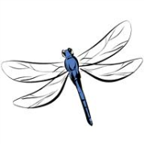

Ahoj,
Jak bychom si mohli
zvířátka rozdělit? Do jakých
skupin, abychom se
o nich co nejvíce dozvěděli?
Ptáci, savci, hmyz a ryby.

Slide 6
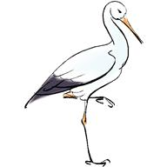
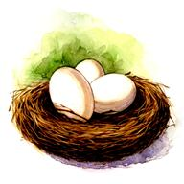
Ahoj,
První skupinou budou
PTÁCI
líhnou se z vajec
mají peří
přední končetiny = křídla
kosti ptáků jsou duté
plíce + vzduchové vaky = do těla dostávají množství kyslíku
zobák + nohy – podle způsobu života a potravy

Slide 7
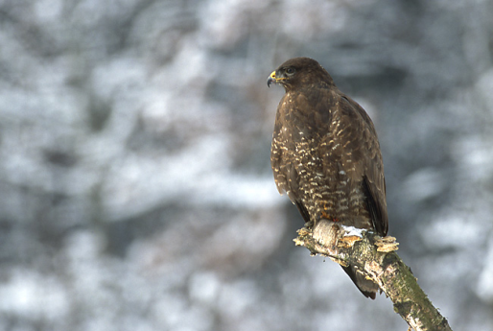
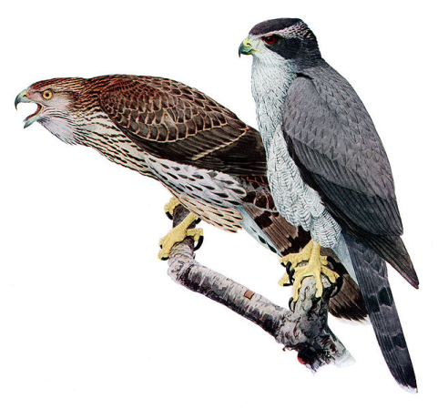
Ahoj,
Ahoj,
Jak se říká ptákům, kteří
se živí masem?
Víš, kteří ptáci to jsou?
masožravci
dravci
Káně lesní
Jestřáb lesní
výborný letec, ostrý zrak
kořist uchopí nohama, zobákem
trhá
mohutná křídla, peří hnědé
potrava: myši, hraboši, koroptve,
zajíčci, požírá i mršiny
rozpětí křídel 1 m
co chytí, nepustí
kořist trhá ve vzduchu nebo
na zemi
živí se: ptáky, veverkami

Slide 8

Ahoj,
Ahoj,
Jak se říká ptákům, kteří
se živí hmyzem?
Víš, jak se ještě tito
ptáci dělí?
hmyzožravci
na krmivé
a nekrmivé
Ahoj,
Co znamená, že jsou krmiví?
po vylíhnutí jsou ptačí mláďata holá,
slepá, bezmocná
oba rodiče je krmí a chrání je

Slide 9
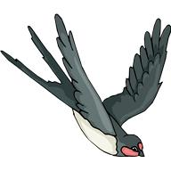
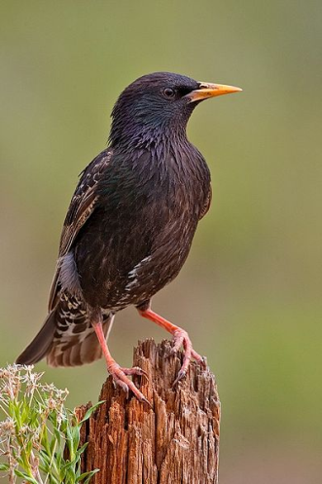
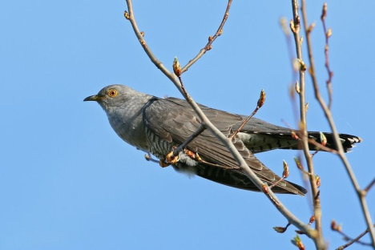
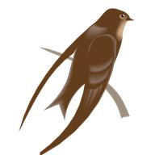
Kdo sem patří?
Vlaštovka obecná
„fráček“, ocasní pera – vidlice
hmyz loví v letu
černá, červené hrdlo, bílé bříško
hnízdo miskovité
rychlý, obratný vytrvalý letec
odlétá do teplých krajin
Špaček obecný
Všežravec
Potrava: hmyz, housenky,
můry, pavouky, plody
Podobná vlaštovce – méně
vykrojený ocásek
hnízda krytá, s kruhovým
otvorem
Kukačka obecná
jiřička obecná
kuká samec
vajíčka klade do cizích hnízd
odlétají na jih
potrava: chlupaté housenky - užitečná

Slide 10
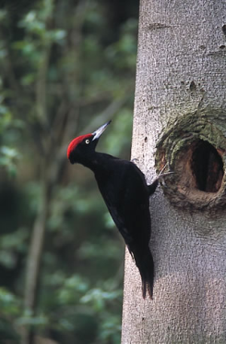
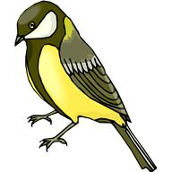
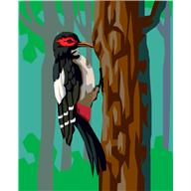
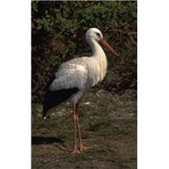
pták šplhavec
silný žlutý zobák, červená čepička
potrava: larvy dřevokazného hmyzu,
mravenci, kukly
Sýkora koňadra
Datel černý
Čáp bílý
Strakapoud

Slide 11
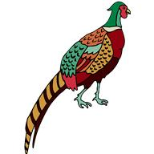
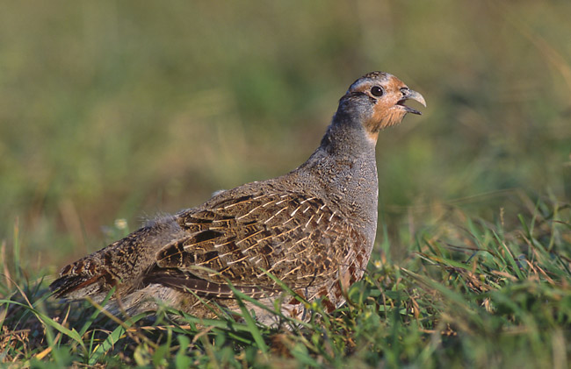
Ptáci nekrmiví
po vylíhnutí jsou mláďata schopná běhat
rodiče je nekrmí, samice je naučí sbírat a vyhrabávat potravu ze země
nazýváme je ptáci hrabaví
Koroptev polní
Bažant obecný
silné hrabavé nohy s tupými drápy –
prohrabe se i v zimě k potravě
barva peří = barva ornice
užitečná: čistí pole od plevelů a škůdců
všežravec

Slide 12
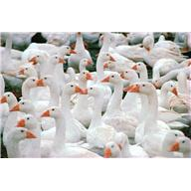

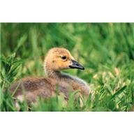

Ptáci s plovacími blánami
Husa domácí
Kachna divoká
Kachna divoká
Labuť velká

Slide 13
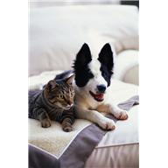
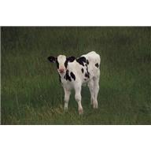
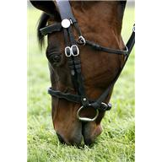
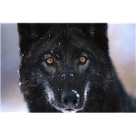
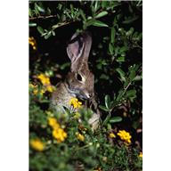

Ahoj,
Ahoj,
Druhou skupinou budou
Proč se jim říká savci?
SAVCI
tělo je pokryto srstí
rodí živá mláďata
mláďata sají mateřské mléko

Slide 14
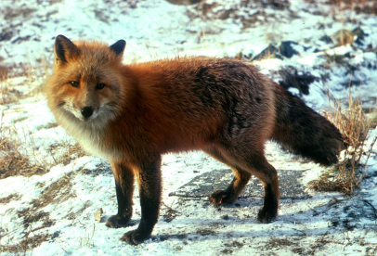
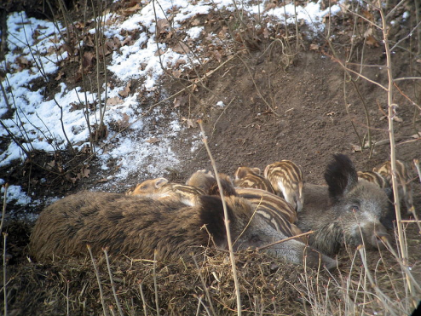
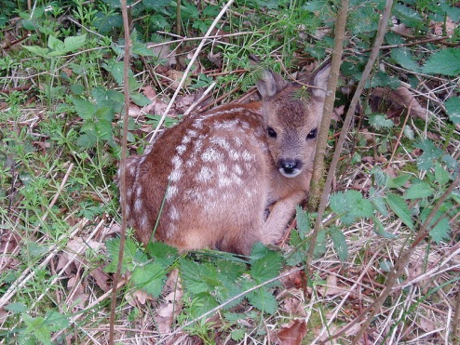
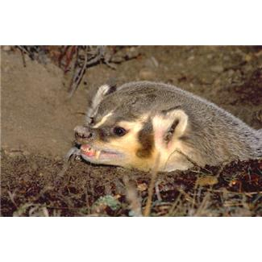
Prase divoké
Liška obecná
šelma psovitá, samotářská
potrava: myši, žáby, ptáci, brouci,
hraboši, zajíci, hmyz
POZOR! přenáší vzteklinu
všežravec, jemný čich
potrava: lesní plody, kořínky, brambory
larvy, kukly hmyzu, myši, vajíčka ptáků
lovná zvěř
Srnec obecný
Jezevec lesní
býložravec
je menší jak jelen
parůžky jen samci, každou zimu shazují
potrava: tráva, větvičky, pupeny, lesní plody
lovná zvěř
mláďat se nesmíme dotýkat

Slide 15
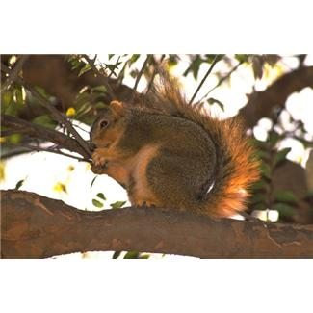
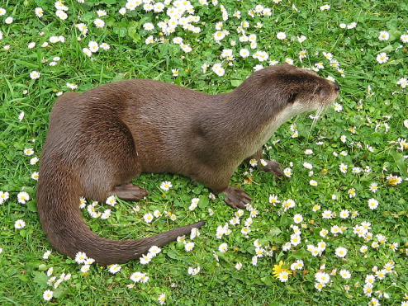
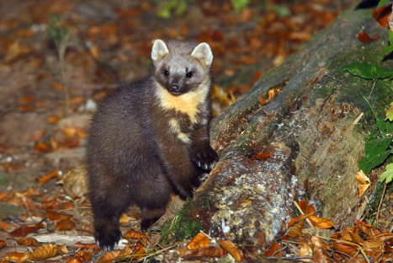
Veverka obecná
hlodavec
zadní nohy delší, silnější
ocas dlouhý, huňatý, při skoku jako kormidlo
potrava: žaludy, bukvice, lísk. oříšky, semena
ze šišek, houby
Vydra říční
Kuna lesní
ohraničená náprsenka – žlutá i bělavá
potrava: veverky, myši, ptáky,
bobule, hmyz, ovoce
CHRÁNĚNÁ
CHRÁNĚNÁ

Slide 16
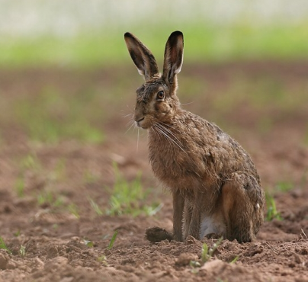
Zajíc polní
býložravec
rozpolcený horní pysk
bystré smysly – hlavně sluch
nápadně dlouhé zadní nohy – daleko skáče,
při běhu kličkuje
potrava: zelené části rostlin, dužnatá zelenina,
zelí
škodlivý: v zimě ohlodává kůru stromů,
okusuje větvičky s pupeny

Slide 17
Co jste si zapamatovali?
1. Prase divoké je:
1. Prase divoké je
savec
býložravec
všežravec
masožravec
2. Jaká jsou jeho mláďata?
pruhovaná
3. Srnec obecný je:
savec
masožravec
všežravec
býložravec
4. Srnec obecný je
menší
nebo
větší
než jelen?
5. Jakou nemoc přenáší liška?
vzteklinu
6. Jezevec je:
denní zvíře
noční zvíře
7. Veverka je:
hlodavec
přežvýkavec
dravec
8. Veverka je:
denní zvíře
noční zvíře
9. Který savec má náprsenku?
kuna lesní
Řešení se zobrazí při klinutí na slovo nebo otázku.

Slide 18
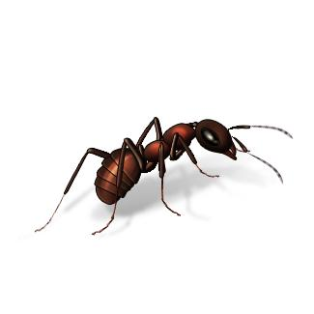
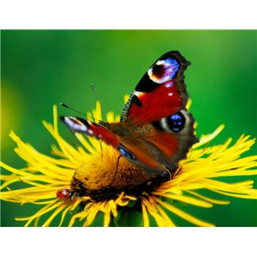
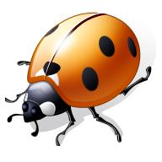
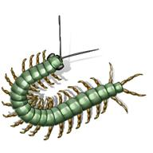
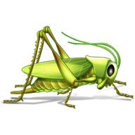
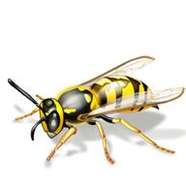
Ahoj,
Ahoj,
Třetí skupinou bude
Kteří živočichové sem patří?
HMYZ
motýli, blanokřídlí,
brouci

Slide 19
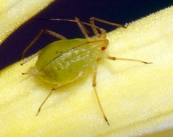
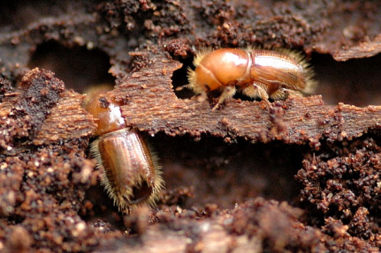
dravý brouk = užitečný
ochrana proti nepřátelům – žlutá, hořká,
páchnoucí tekutina
žlutá vajíčka – larvy – kukla – nové slunéčko
živí se mšicemi
Mšice
Slunéčko
sedmitečné
Mravenec lesní
dravý
významný – okolí mraveniště
vyčistí od škůdců
Lýkožrout smrkový
škůdce – larvy vyžírají lýko
napadá stromy oslabené,
nemocné nebo poškozené

Slide 20
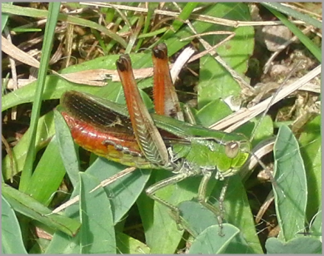
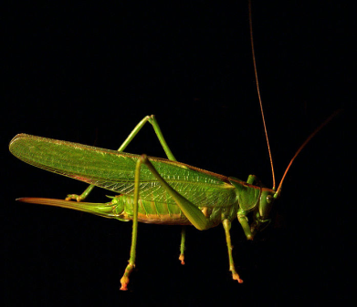
Saranče čárkovaná
Kobylka zelená
býložravá
dravá
ožírá polní plodiny
živí se hmyzem
ostré hlasité cvrkání ve dne
zvuky jemnější – v noci
tykadla krátká, tlustší
tykadla jemná – delší než tělo
„cvrkot“ vyluzuje třením zadních
nohou o křídla

Slide 21
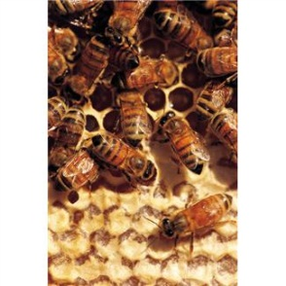
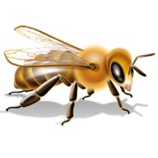
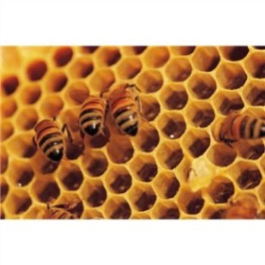
Včela medonosná
žijí v úlech a včelínech
1 úl – několik desítek až stovek tisíc dělnic – nektar, pyl z květů
- tvorba vosk. plástů
- zásoby medu
královna vajíčka larvy
potrava rozhoduje o vylíhnutí dělnice nebo královny:
královna – mateří kašička
dělnice - mateří kašička první 3 dny
trubci - z neoplozených vajíček jako dělnice
královny a trubci – velké buňky
žihadlo – dělnice a královna
poskytují med, vosk, mateří kašičku, jed
důležitými opylovači rostlin

Slide 22


Ahoj,
Ahoj,
V našich vodách
jsou jaké ryby?
Čtvrtou skupinou budou
RYBY
SLADKOVODNÍ

Slide 23






Štika obecná
Kapr obecný
Lín obecný
Okoun říční
Pstruh obecný
Cejn velký

Slide 24
zdroje
Anime Boy clip art. Www.Clker.com [online]. 2007 [cit. 2013-01-20]. Dostupné z: http://www.clker.com/clipart-15359.html
Soubor:Accipiter gentilisAAP045CA.jpg. In: Wikipedia: the free encyclopedia [online]. San Francisco (CA): Wikimedia Foundation, 2001- [cit. 2013-01-26]. Dostupné z: http://cs.wikipedia.org/wiki/Soubor:Accipiter_gentilisAAP045CA.jpg
Soubor:Buteo buteo 2 (Marek Szczepanek).jpg. In: Wikipedia: the free encyclopedia [online]. San Francisco (CA): Wikimedia Foundation, 2001- [cit. 2013-01-26]. Dostupné z: http://cs.wikipedia.org/wiki/Soubor:Buteo_buteo_2_(Marek_Szczepanek).jpg
Soubor:European Starling 2006.jpg. In: Wikipedia: the free encyclopedia [online]. San Francisco (CA): Wikimedia Foundation, 2001- [cit. 2013-01-26]. Dostupné z: http://cs.wikipedia.org/wiki/Soubor:European_Starling_2006.jpg
Soubor:Kuckuck (Cuculus canorus) by Tim Peukert.jpg. In: Wikipedia: the free encyclopedia [online]. San Francisco (CA): Wikimedia Foundation, 2001- [cit. 2013-01-26]. Dostupné z: http://cs.wikipedia.org/wiki/Soubor:Kuckuck_(Cuculus_canorus)_by_Tim_Peukert.jpg
Soubor:Schwarzspecht.jpg. In: Wikipedia: the free encyclopedia [online]. San Francisco (CA): Wikimedia Foundation, 2001- [cit. 2013-01-26]. Dostupné z: http://cs.wikipedia.org/wiki/Soubor:Schwarzspecht.jpg
Soubor:Perdix perdix (Marek Szczepanek).jpg. In: Wikipedia: the free encyclopedia [online]. San Francisco (CA): Wikimedia Foundation, 2001- [cit. 2013-01-26]. Dostupné z: http://cs.wikipedia.org/wiki/Soubor:Perdix_perdix_(Marek_Szczepanek).jpg

Slide 25
Swimming Swan clip art. In: Wikipedia: the free encyclopedia [online]. San Francisco (CA): Wikimedia Foundation, 2001- [cit. 2013-01-26]. Dostupné z: http://www.clker.com/clipart-swimming-swan.html
Soubor:Frischlinge mit Bachen.jpg. In: Wikipedia: the free encyclopedia [online]. San Francisco (CA): Wikimedia Foundation, 2001- [cit. 2013-01-26]. Dostupné z: http://cs.wikipedia.org/wiki/Soubor:Frischlinge_mit_Bachen.jpg
Soubor:Vulpes vulpes standing in snow.jpg. In: Wikipedia: the free encyclopedia [online]. San Francisco (CA): Wikimedia Foundation, 2001- [cit. 2013-01-26]. Dostupné z: http://cs.wikipedia.org/wiki/Soubor:Vulpes_vulpes_standing_in_snow.jpg
Soubor:Martes martes crop.jpg. In: Wikipedia: the free encyclopedia [online]. San Francisco (CA): Wikimedia Foundation, 2001- [cit. 2013-01-26]. Dostupné z: http://cs.wikipedia.org/wiki/Soubor:Martes_martes_crop.jpg
Soubor:Fischotter Lutra lutra1.jpg. In: Wikipedia: the free encyclopedia [online]. San Francisco (CA): Wikimedia Foundation, 2001- [cit. 2013-01-26]. Dostupné z: http://cs.wikipedia.org/wiki/Soubor:Fischotter_Lutra_lutra1.jpg
Soubor:Aphididae (aka).jpg. In: Wikipedia: the free encyclopedia [online]. San Francisco (CA): Wikimedia Foundation, 2001- [cit. 2013-01-26]. Dostupné z: http://cs.wikipedia.org/wiki/Soubor:Aphididae_(aka).jpg
Soubor:Ips.typographus.jpg. In: Wikipedia: the free encyclopedia [online]. San Francisco (CA): Wikimedia Foundation, 2001- [cit. 2013-01-26]. Dostupné z: http://cs.wikipedia.org/wiki/Soubor:Ips.typographus.jpg
Soubor:Stenobothrus lineatus m 2009 08190188.jpg. In: Wikipedia: the free encyclopedia [online]. San Francisco (CA): Wikimedia Foundation, 2001- [cit. 2013-01-26]. Dostupné z: http://cs.wikipedia.org/wiki/Soubor:Stenobothrus_lineatus_m_2009_08190188.jpg

Slide 26
Soubor:Tettigonia viridissima AB.jpg. In: Wikipedia: the free encyclopedia [online]. San Francisco (CA): Wikimedia Foundation, 2001- [cit. 2013-01-26]. Dostupné z: http://cs.wikipedia.org/wiki/Soubor:Tettigonia_viridissima_AB.jpg
Soubor:Common carp.jpg. In: Wikipedia: the free encyclopedia [online]. San Francisco (CA): Wikimedia Foundation, 2001- [cit. 2013-01-26]. Dostupné z: http://cs.wikipedia.org/wiki/Soubor:Common_carp.jpg
Soubor:Esox lucius Prague Vltava 1.jpg. In: Wikipedia: the free encyclopedia [online]. San Francisco (CA): Wikimedia Foundation, 2001- [cit. 2013-01-26]. Dostupné z: http://cs.wikipedia.org/wiki/Soubor:Esox_lucius_Prague_Vltava_1.jpg
Soubor:Bachforelle.jpg. In: Wikipedia: the free encyclopedia [online]. San Francisco (CA): Wikimedia Foundation, 2001- [cit. 2013-01-26]. Dostupné z: http://cs.wikipedia.org/wiki/Soubor:Bachforelle.jpg
Soubor:Perca fluviatilis Prague Vltava 3.jpg. In: Wikipedia: the free encyclopedia [online]. San Francisco (CA): Wikimedia Foundation, 2001- [cit. 2013-01-26]. Dostupné z: http://cs.wikipedia.org/wiki/Soubor:Perca_fluviatilis_Prague_Vltava_3.jpg
Soubor:Abramis brama Prague Vltava 1.jpg. In: Wikipedia: the free encyclopedia [online]. San Francisco (CA): Wikimedia Foundation, 2001- [cit. 2013-01-26]. Dostupné z: http://cs.wikipedia.org/wiki/Soubor:Abramis_brama_Prague_Vltava_1.jpg
Soubor:Tinca tinca Prague Vltava 3.jpg. In: Wikipedia: the free encyclopedia [online]. San Francisco (CA): Wikimedia Foundation, 2001- [cit. 2013-01-26]. Dostupné z: http://cs.wikipedia.org/wiki/Soubor:Tinca_tinca_Prague_Vltava_3.jpg

Slide 27
Soubor:01-sfel-08-009a - crop.jpg. In: Wikipedia: the free encyclopedia [online]. San Francisco (CA): Wikimedia Foundation, 2001- [cit. 2013-01-27]. Dostupné z: http://cs.wikipedia.org/wiki/Soubor:01-sfel-08-009a_-_crop.jpg
Klipart:office.microsoft.com

